Slide 1
Blocking VS Non-Blocking
Sync VS Async
정정교

Slide 2

목차
1. Blocking vs Non-Blocking
2. Synchronous vs Asynchronous
3. 4가지 조합
4. I/O Multiplexing

Slide 3

Blocking vs Non-Blocking
Blocking
: 자신의 작업을 진행하다가 다른 작업이 시작되면
다른 작업이 끝날 때까지 기다렸다가 자신의 작업을 시작하는 것
Non - Blocking
: 다른 주체의 작업에 관련없이 자신의 작업을 하는 것

Slide 4
Blocking vs Non-Blocking
제어권
다른 주체가 작업할 때 자신의 제어권이 있는지
블로킹과 논블록킹은 단어에서 알 수 있듯이 다른 요청의 작업을 처리하기 위해 현재 작업을 block(차단, 대기) 하냐 안하냐의 유무를 나타낸다. ... 블롸블롸...

Slide 5







Blocking
Time
Process A
Process B
나! 제어권!
T1
T2

Slide 6

Blocking
Time
Process A
Process B
T1
T2

Slide 7

Blocking
Time
Process A
Process B
T1
끝났다~
T2

Slide 8


Blocking
Time
Process A
Process B
T1
T2

Slide 9





Blocking
Process A
Process B

Slide 10



Blocking
Process A
Process B

Slide 11





Blocking
Process A
Process B
검토할때까지 기다리세요

Slide 12



Blocking
Process A
Process B
이제 가세요

Slide 13



Blocking
Process A
Process B
이제 가세요

Slide 14




Non-Blocking
Time
Process A
Process B
나! 제어권!
T1
T2
T3

Slide 15





Non-Blocking
Time
Process A
Process B
복귀!
T1
T2
T3

Slide 16
Non-Blocking
Time
Process A
Process B
T1
T2
T3

Slide 17



Non-Blocking
Process A
Process B

Slide 18


Non-Blocking
Process A
Process B

Slide 19






Non-Blocking
Process A
Process B
검토할테니 돌아가세요

Slide 20



Non-Blocking
Process A
Process B
...읽는 중...

Slide 21


Sync VS Async
Synchronous 동기
Syn (함께) + Chrono (시간)
작업과 동시에 수행하거나, 동시에 끝나거나, 끝나는 동시에 시작됨
Asynchronous 비동기
시작, 종료가 일치하지 않으며, 끝나는 동시에 시작을 하지 않음

Slide 22

Synchronous (동기)
Time
Process A
Process B
T1
T2

Slide 23



Synchronous (동기)
Time
Process A
Process B
T1
T2

Slide 24




Synchronous (동기)
Time
Process A
Process B
T1
작업을 수행하고!
끝난 요청을 돌려받아요!
T2

Slide 25





Synchronous (동기)
Process A
Process B
(기다림 or 다른일)
읽는중...

Slide 26


Synchronous (동기)
Process A
Process B
(기다림 or 다른일)
(읽고난 후...)
...! 바로 처리하겠습니다
이렇게 해주세요!

Slide 27




Asynchronous (비동기)
Time
Process A
Process B
T1
난 내 할일을 해
T2
T3

Slide 28





Asynchronous (비동기)
Time
Process A
Process B
T1
돌아온 응답을
바로 처리안해도 됨!
T2
작업 끝!
T3

Slide 29






Asynchronous (비동기)
Process A
Process B
(기다림 or 다른일)
읽는중...

Slide 30





Asynchronous (비동기)
Process A
Process B
(기다림 or 다른일)
(읽고난 후...)
언젠가 처리하겠습니다.
이렇게 해주세요!
작업 끝!

Slide 31
Sync VS Async
순서와 결과
작업이 완료됐을때 순서와 결과에 관심이 있는지 여부
Synchronous는 요청한 작업에 대해 완료 여부를 따져 순차대로 처리하는 것을 말한다. Asynchronous는 앞에 A라는 접두사가 붙어 부정하는 형태이다. 그래서 동기와 반대로 요청한 작업에 대해 완료 여부를 따지지 않기 때문에 자신의 다음 작업을 그대로 수행하게 된다.

Slide 32

4가지 조합
Blocking
Non-Blocking
Sync
Blocking/Sync
Non-Blocking/Sync
Async
Blocking/Async
Non-Blocking/Async

Slide 33





4가지 조합 - (1) Blocking/Sync
Time
Process A
Process B
다른 작업이 시작되는 동안
동작하지 않아요! (블로킹)
T1
(동기) 결과를 반환하면,
해당업무를 바로 처리해요
T2

Slide 34

4가지 조합 - (1) Blocking/Sync
Process A : (서류를 건네며) 이 부분 확인 부탁드립니다. Process B : 다 읽을때까지 기다리세요.
Process A : (관심을 가지고 기다린다...)
Process B : (문제 해결) 이렇게 해주세요.
Process A : (해당 업무를 바로 처리한다)

Slide 35
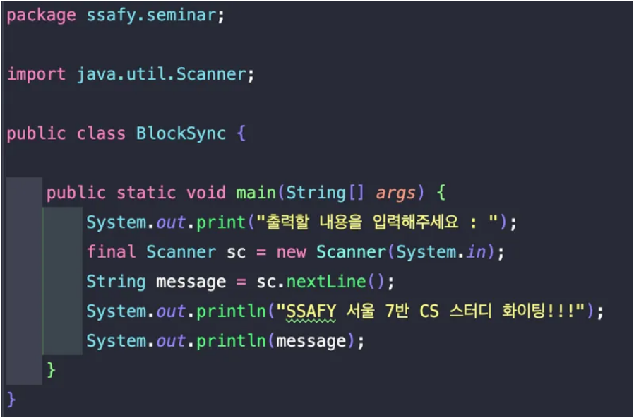

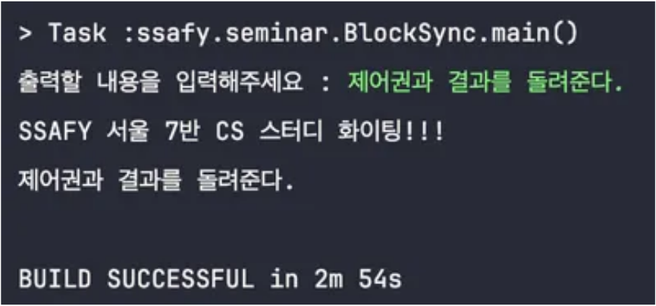
4가지 조합 - (1) Blocking/Sync
입력 요청 - 자바

Slide 36












4가지 조합 - (2) Non-Blocking/Sync
Process A
Process B
요청한 작업은 끝났나요?
No!
요청한 작업은 끝났나요?
YES!
(동기) 결과를 반환하면,
해당업무를 바로 처리해요

Slide 37
4가지 조합 - (2) Non-Blocking/Sync
Process A : (서류를 건네며) 이 부분 확인 부탁드립니다. Process B : 네, 다른 일 하고 있으세요
Process A : (관심이 있지만 내 작업 중) 혹시 작업 끝나셨나요?
Process B : 아직입니다.
Process B : (완료) Process A : 끝나셨나요? Process B : 다했습니다. Process A : 바로 처리하겠습니다

Slide 38
4가지 조합 - (2) Non-Blocking/Sync
Blocking/Sync 와 큰 차이가 없다.
Non-Blocking/Sync 가 의미가 있나요?

Slide 39

4가지 조합 - (2) Non-Blocking/Sync
게임이 실행되기 전, 로딩을 위해 사용자에게 다른 화면을 보여줘야 한다. 로딩이 완료되면 바로 게임이 시작되야 한다.

Slide 40

4가지 조합
Blocking
Non-Blocking
Sync
Blocking/Sync
Non-Blocking/Sync
Async
Blocking/Async
Non-Blocking/Async

Slide 41






4가지 조합 - (3) Blocking/Async
Process A
Process B
다른 작업 하고 올께
YES!

Slide 42
4가지 조합 - (3) Blocking/Async
Process A : (서류를 건네며) 이 부분 확인 부탁드립니다. Process B : 다 볼때까지 기다리세요
Process A : (관심없는데 기다린다)
Process B : 결과가 ~하니 알아서 처리하세요 Process A : 시간날때 처리하겠습니다

Slide 43







4가지 조합 - (4) Non-Blocking/Async
Process A
Process B
다른 작업 하고 올께
(비동기) 결과를 반환해도
해당업무를 바로 처리할 필요 없어요!
YES!

Slide 44

4가지 조합 - (4) Non-Blocking/Async
Process A : (서류를 건네며) 이 부분 확인 부탁드립니다. Process B : 읽어볼테니 들어가세요
Process A : (관심없으니 내 작업하고 있는다)
Process B : (완료) 다 끝났으니 알아서 작업해주세요 Process A : 시간날때 처리하겠습니다

Slide 45
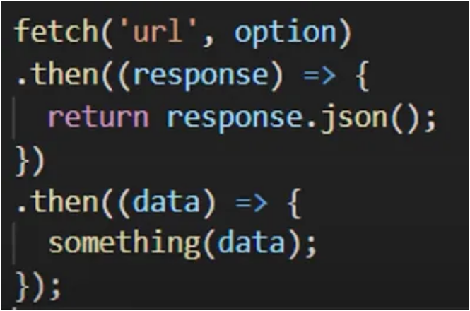
4가지 조합 - (4) Non-Blocking/Async
언제 사용할까요?
API 요청 -> 다른 작업 진행
-> 콜백을 통해 추가 작업 진행

Slide 46

I/O
I/O
input / output, 데이터의 입출력

Slide 47
I/O
I/O의 종류
network(socket), file, pipe, device

Slide 48
I/O
I/O의 종류
"network(socket)", file, pipe, device

Slide 49







I/O
Process
Process
Network
S
S
Computer
Computer

Slide 50
I/O
Backend Server
네트워크 상의 사용자들과 각각 소켓을 열고 통신한다

Slide 51


I/O
클라이언트
S
S
서버

Slide 52













I/O
S
S
S
S
서버
S
S
S
S
S
S
클라이언트
S
S

Slide 53















Non-Block I/O
thread
kernel
read non-blocking 시스템 콜
initiate read I/O
-1 (EAGAIN or EWOULDBLOCK
read response
블락되지 않고 즉시 리턴하기 때문에
스레드가 다른 작업을 수행할 수 있다
read non-blocking 시스템 콜
YES!
요청한 데이터 이동

Slide 54






Non-Block I/O
Socket에게 non-block I/O 란?
A 소켓
B 소켓
send_buffer
send_buffer
recv_buffer
recv_buffer
read(A 소켓)
read(B 소켓)

Slide 55
Non-Block I/O 의 이슈
I/O 작업 완료를 어떻게 확인할 것인가?

Slide 56












Non-Block I/O 의 이슈
thread
kernel
read non-blocking 시스템 콜
1. 완료된 시간과 완료를 확인한
시간 사이 갭으로 인해
처리속도가 느려질 수 있다!
initiate read I/O
-1 (EAGAIN or EWOULDBLOCK
read response
Time gap 발생!
read non-blocking 시스템 콜
2. 완료됐는지 반복적으로 확인하는 것은
CPU 낭비가 발생한다!
요청한 데이터 이동

Slide 57
















Non-Block I/O 의 이슈
도착했나요
도착했냐구요
S
S
S
S
도착했습니까
도착했나요
서버
S
S
S
S
도착했어요?
S
S
도착했죠?
클라이언트
S
S

Slide 58













Non-Block I/O 의 이슈
하나라도 들어오면 데이터가 들어왔다고
이야기해주면 되는거 아니야?
S
S
S
S
서버
S
S
S
S
S
S
클라이언트
S
S

Slide 59
I/O Multiplexing
I/O Multiplexing
관심있는 I/O 작업들을 동시에 모니터링 하고,
그 중 완료된 I/O 작업들을 한번에 알려주는 방법

Slide 60



















I/O Multiplexing
thread
kernel
I/O Multiplexing 시스템 콜
2개의 소켓 / read non-blocking 시스템 콜
initiate read I/O
initiate read I/O
read response
데이터 사용 가능해요!
read response
read non-blocking 시스템 콜
요청한 데이터 이동
read non-blocking 시스템 콜
요청한 데이터 이동

Slide 61
I/O Multiplexing
I/O Multiplexing 종류
select
poll
epoll
kqueue
IOCP(I/O completion port)

Slide 62












I/O Multiplexing
Linux epoll
epoll read
S
S
S
S
서버
S
S
S
S
S
S
클라이언트
S
S

Slide 63











I/O Multiplexing
Linux epoll
epoll read
S
S
S
S
서버
S
S
S
S
S
S
클라이언트
S
S

Slide 64
I/O Multiplexing
I/O Multiplexing
네트워크 통신에서 많이 사용

Slide 65
I/O Multiplexing
이외에도 Callback / Signal 을 통해 Non-Block IO를 처리할 수 있다!
POSIX AIO / LINUX AIO
하지만 요즘에는 잘 사용되지 않음
+ I/O uring (File i/o)

Slide 66
정리
핵심은 Non-Block I/O를 통해 I/O 요청 완료 전에도 다른 일을 할 수 있다는 것

Slide 67
여담

Slide 68
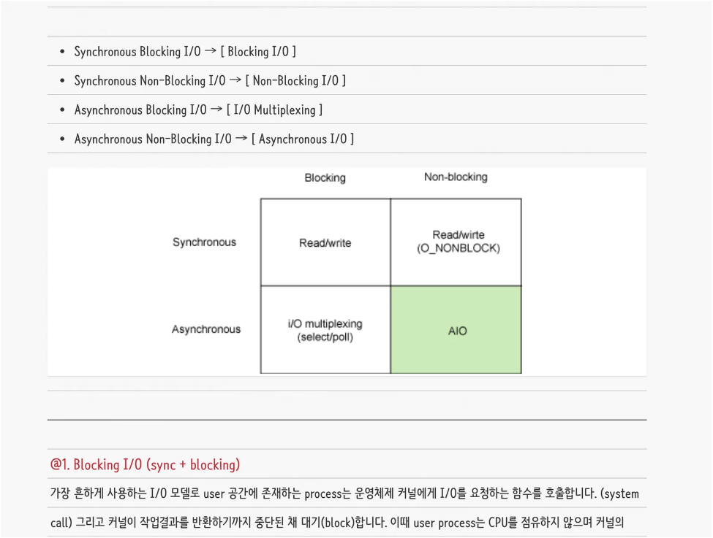
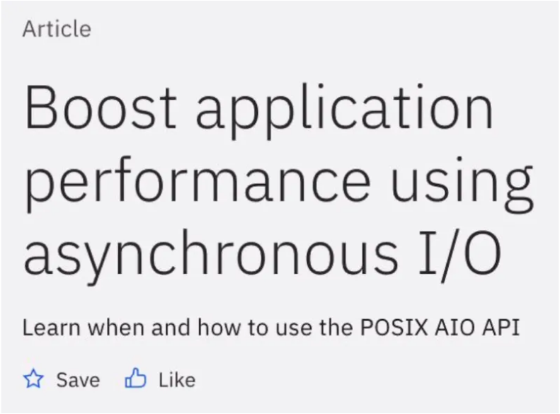

Slide 69
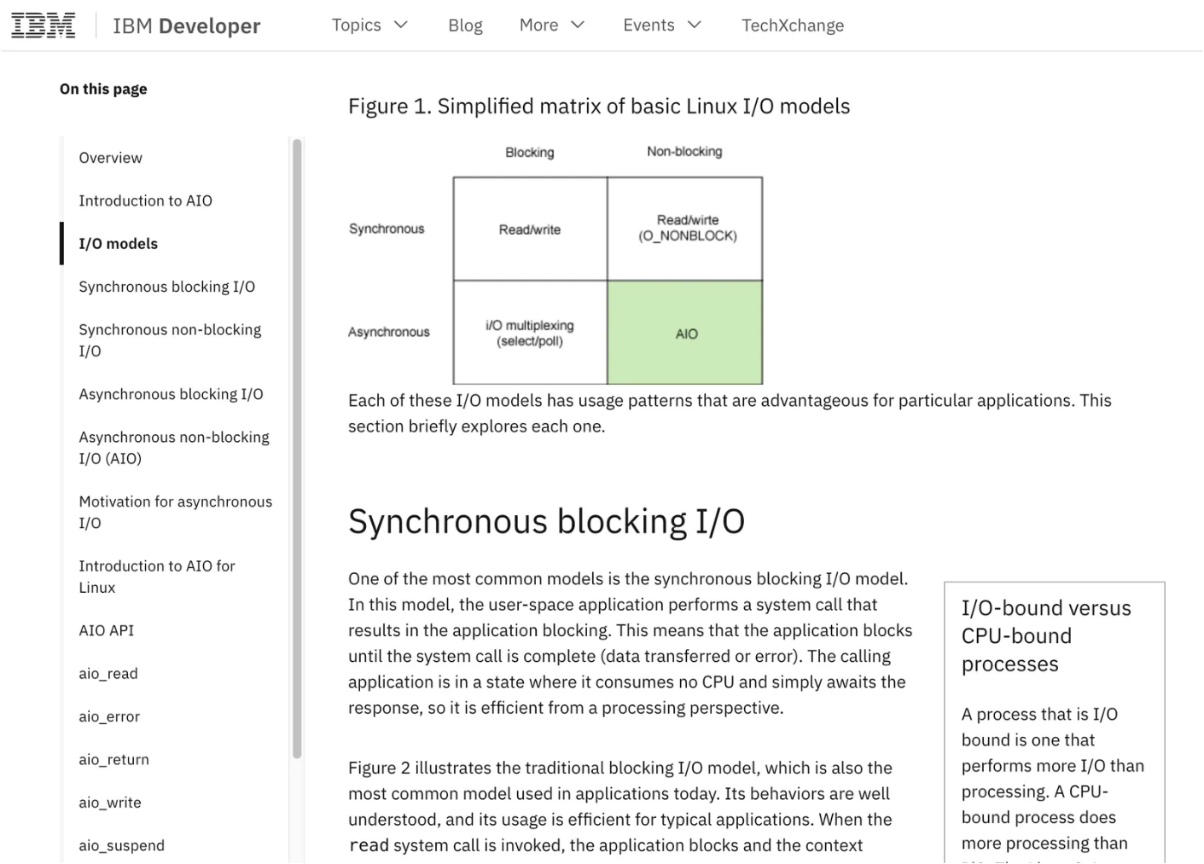

Slide 70
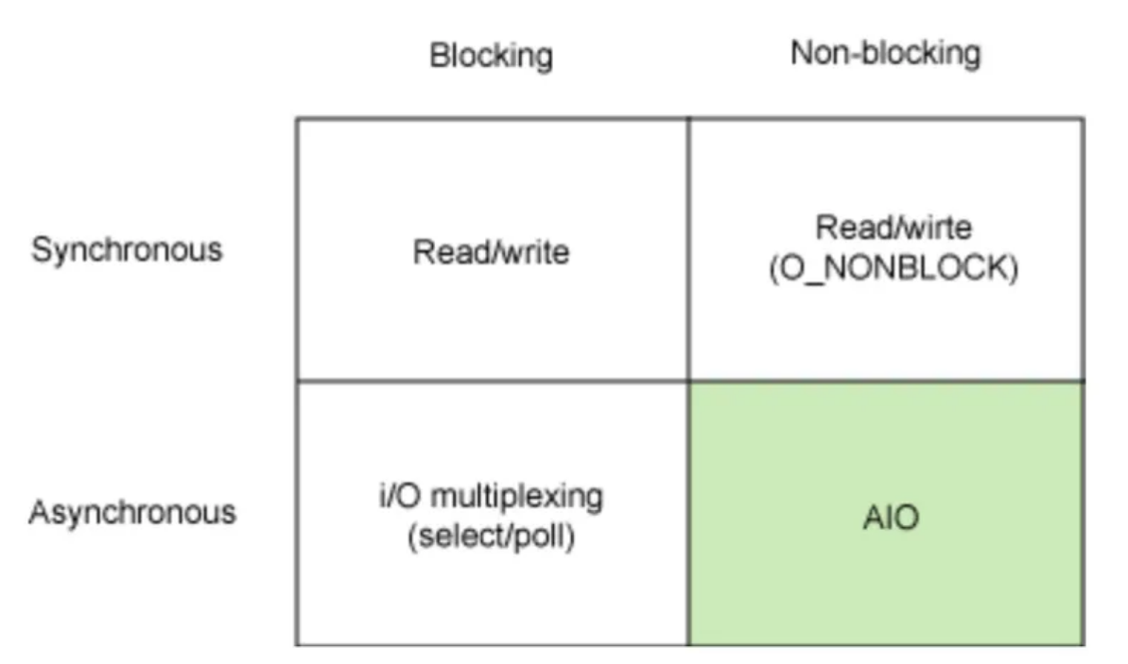

Sync : I/O를 호출한 쪽이 결과까지도 직접 챙기는 경우 Async : 커널로부터 노티를 받거나 혹은 콜백형태로 동작하는 경우 (I/O를 시작한 쪽에서 챙기지 않아도 되는 경우)

Slide 71

Sync : I/O를 호출한 쪽이 결과까지도 직접 챙기는 경우 Async : 커널로부터 노티를 받거나 혹은 콜백형태로 동작하는 경우 (I/O를 시작한 쪽에서 챙기지 않아도 되는 경우)

Slide 72
감사합니다

